Slide 1
第4单元 扑克游戏：数组和字符串

Slide 2
第4.1课 一维数组与扑克牌的表示和存储
扑克（poker）是一种纸牌游戏（card game）。一副扑克有54张牌（card）。对于扑克牌的操作，主要有洗牌（shuffle）、整牌（sort）等。

Slide 3
4.1.1数组的概念
一套扑克牌有54张，实际上是54个数据，也是54个对象。但是，它们又是一个整体。如果用54个独立的变量或对象存储它们，不仅麻烦，而且不能反映它们之间的整体性。
数组是一种用于组织同类型数据的引用数据类型。例如，设想用3位整数表示每张扑克牌，其中第一位表示种类（花色），后两位表示牌号，即
101~113，分别表示红桃A~红桃K。
201~213，分别表示方块A~方块K。
301~313，分别表示梅花A~梅花K。
401~413，分别表示黑桃A~黑桃K。
501、502，分别表示大、小王。
这样，54张扑克牌可以用一个整数数组card表示和存储，而每个元素分别表示所存储的一个数据，并用其在数组中的序号——下标（subscript）（或称索引（index），如card[0]、card[1]、card[2]…、card[53]称为数组card的54个下标变量）分别表示54张扑克牌。

Slide 4
4.1.2数组的声明与内存分配
在Java中，数组是一种用于组织同类型数据的引用数据类型。
1. 数组变量的声明
Java用符号［］表示所声明的变量是一个指向数组对象的引用。如果用整数表示一副扑克牌中的各张牌，则可以将它声明为int类型的数组。声明有如下两种形式：
例如
int[ ] card = null;
或
int card[ ] = null;
数据类型 数组名[ ] = null;
数据类型[] 数组名 = null;
若数据类型为基本类型，则称数组为基本类型数组；若数据类型为引用类型，则称数组为引用类型数组，如对象数组、字符串数组。基本类型数组元素存储值，而引用类型数组元素存储的是引用。

Slide 5
4.1.2数组的声明与内存分配(续)
2. 数组的内存分配
数组声明仅仅建立了一个数组的引用，真正的数组对象要用new建立，即用new在堆 空间中给数组分配存储空间。格式如下：
例如
card = new int[54];
或
final int DEKE_SIZE = 54; // 声明总牌数为一个常量
card = new int[DEKE_SIZE];
数组名 = new 数据类型[元素个数];

Slide 6
4.1.2数组的声明与内存分配(续)
说明：
（1）用final修饰变量，表示该变量的值不可改变。
（2）在创建数组对象时，方括号中的int类型表达式（如上述54、常量DEKE_SIZE也可以是int变量等）表明数组元素的个数，也称为维表达式。
（3）一个数组在内存中占用一片连续的存储空间。在创建数组时首先进行数组维数表达式的计算以判断需要分配的内存空间容量，若内存空间不足，则会引发异常。
（4）用new操作符为数组分配存储空间后，系统将对每个数组元素进行默认初始化；若是数值类型取零，若是字符类型取“\u0000”，若是布尔类型取false，若是引用类型取null。
（5）数组的存储分配可以合并在数组声明中。例如：
final int DEKE_SIZE = 54; // 声明总牌数为一个常量
int[] card = new int[DEKE_SIZE]; // 声明并分配存储空间
或
final int DEKE_SIZE = 54; // 声明总牌数为一个常量
int card[] = new int[DEKE_SIZE]; // 声明并分配存储空间

Slide 7
4.1.3数组的初始化
1. 数组的动态初始化
经过声明与内存分配就创建了数组，数组就有了对应的连续存储空间，但是数组中元素的初值还是系统隐式分配的。数组元素需要其他值则可以以赋值方式获得，这也被称为动态初始化。
final int DEKE_SIZE = 54; // 声明总牌数为一个常量
int[] card = new int [DEKE_SIZE]; // 声明存储纸牌的数组并隐式初始化
…
card[0] = 101;
card[1] = 102;
…
card[52] = 501;
card[53] = 502;

Slide 8
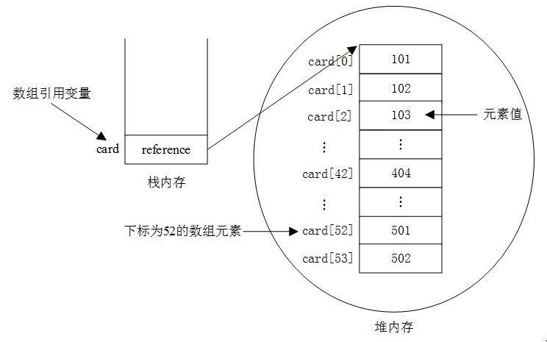
4.1.3数组的初始化(续)
扑克数组的存储情况如图所示。
说明：
数组名card是引用变量，存储在栈内存；而数组元素是存储在堆内存。

Slide 9
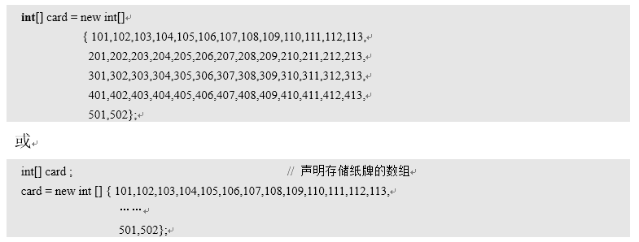
4.1.3数组的初始化(续)
2. 数组的静态初始化
数组的静态初始化是在声明的同时用一对花括号内的初始化值列表为各元素指定具体值，有如下两种方式：
（1）在使用new操作符分配存储空间的同时进行初始化，例如：

Slide 10
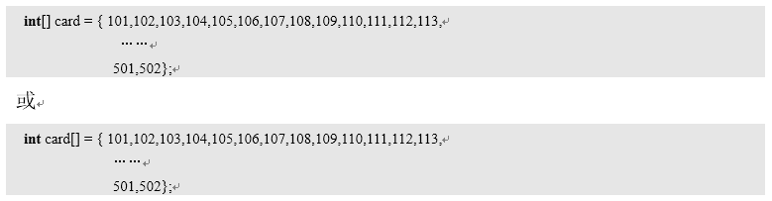
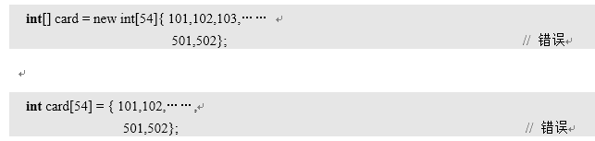
4.1.3数组的初始化(续)
2. 数组的静态初始化
2）静态初始化时可以不使用new操作符，因为存储分配的工作完全由系统自动完成。如
注意：静态初始化时不可以写出数组维表达式
说明：数组元素在其存储区域内是按顺序存放的。

Slide 11
4.1.4 数组元素的访问
在一个数组对象被创建之后就可以用下标变量对其元素进行访问了。
数组下标表明了 数组元素之间的逻辑顺序，它从0开始到数组长度-1。这个顺序与它们在内存中的物理顺 序是一致的。
数组具有两大特征：
同类型；
顺序性。

Slide 12
4.1.4 数组元素的访问(续)
1. 用普通循环结构访问数组元素
【代码4-1】用for循环遍历存储纸牌的数组。
1 public class CardGame {
2 /** 主方法 */
3 public static void main(String args[]) {
4 int[] card = { 101,102,103,104,105,106,107,108,109,110,
5 111,112,113,201,202,203,204,205,206,207,208,209,
6 210,211,212,213,301,302,303,304,305,306,307,308,
7 309,310,311,312,313,401,402,403,404,405,406,407,
8 408,409,410,411,412,413,501,502 };
9 // 遍历存储纸牌的数组
10 for(int i=0;i<card.length;i++) {
11 System.out.print(card[i] + ",");
12 }
13 }
14 }

Slide 13
4.1.4 数组元素的访问(续)
1. 用普通循环结构访问数组元素
说明：
（1）第10行的card.length，数组的length属性，用来获取数组的长度。
（2）如果只是为了输出数组元素，可调用Arrays类提供的toString方法很优雅地打印数组：
System.out.println(Arrays.toString(card));

Slide 14
4.1.4 数组元素的访问(续)
1. 用普通循环结构访问数组元素
【代码4-2】为数组元素赋初值。
1 public class CardGame {
2 /** 主方法 */
3 public static void main(String[] args) {
4 // 创建card数组
5 int[] card = new int[54];
6 // i表示牌的花色类型
7 for (int i = 0; i < 4; ++i) {
8 for (int j = 0; j < 13; ++j) {
9 // 初始化前52张牌
10 card[i * 13 + j] = 100 * (i + 1) + j + 1;
11 }
12 }
13 card[52] = 501;
14 card[53] = 502;
15 }
16 }
注意：在编译阶段不会检查数组下标是否越界，而在运行时会出现异常。

Slide 15
4.1.4 数组元素的访问(续)
2. 用增强for遍历数组元素
增强for（enhanced for）循环也称foreach循环。其作用是遍历一个集合中的指定类型的数据，即将该集合中的元素按照一定顺序逐一枚举。其格式如下:
循环变量类型要与被遍历的集合元素类型一致。
【代码4-3】用增强for循环遍历存储纸牌的数组。
for (循环变量类型 循环变量名称 : 要被遍历的集合) 循环体

Slide 16
4.1.4 数组元素的访问(续)
1 public class CardGame {
2 /** 主方法 */
3 public static void main(String args[]) {
4 int[] card = { 101,102,103,104,105,106,107,108,109,110,
5 111,112,113,201,202,203,204,205,206,207,208,209,
6 210,211,212,213,301,302,303,304,305,306,307,308,
7 309,310,311,312,313,401,402,403,404,405,406,407,
8 408,409,410,411,412,413,501,502 };
9 // 遍历存储纸牌的数组
10 for(int i : card) {
11 System.out.print(i + ",");
12 }
13 }
14 }

Slide 17
第4.2课 洗牌方法
洗牌（shuffle）是扑克游戏中最常见的操作，就是将一副扑克中的每张牌都按照随机方式排列，为此要使用随机数进行模拟。

Slide 18
4.2.1 随机数与Random类
1. 随机数与伪随机数
真正的随机数是使用物理方法产生 的，例如掷钱币、掷骰子、转轮、使用电子元件的噪声、核裂变等。这样的随机数发生器称为物理性随机数发生器，它们的缺点是技术要求比较高。
计算机不会产生绝对随机的随机数，例如它产生的随机数序列不会无限长，常常会形成序列的重复等，这种随机数称为“伪随机数”（pseudo random number）。
2. Java随机数
Java提供了下面3种随机数形式：
（1）通过System.CurrentTimeMillis( )获取当前时间毫秒数的long型随机数字。
（2）用Math类的静态方法random( )返回一个0.0〜1 .0的14位（double类型）的伪随机值。
（3）通过Random类产生一个随机数。这是一个专业性的Random工具类，功能强大，涵盖了Math.random( )的功能。

Slide 19
4.2.1 随机数与Random类(续)
3. Random类的构造器
Random类的构造器用于创建一个新的随机数生成器对象，它有下面两个构造器。
（1）默认构造器Random( )：默认构造器所创建的随机数生成器对象，采用计算机时钟的当前时间作为产生伪随机数的种子值。
（2）使用单个long种子的带参构造器Random(long seed)：可以创建带单个long种子 的随机数生成器对象。由于种子是固定的，所以每次运行生成的结果都一样。
创建带种子的Random对象有两种形式：
Random random=new Random(997L)；
Random random=new Random( ); random.setSeed(997L)；
说明：void setSeed(long seed)使用单个long种子设置此随机数生成器的种子。

Slide 20
4.2.1 随机数与Random类(续)
4. 用于生成随机数的常用Random方法
boolean nextBoolean( )：值为true或false的随机数。
double nextDouble( )：在[0.0, 1.0)区间均匀分布的double类型随机数。
float nextFloat( )：在[0.0, 1.0)区间均匀分布的float类型随机数。
int nextInt( )：一个均匀分布的int类型随机数。
int nextInt(int n)：在[0, n)区间均匀分布的int型随机数。若要在[m, n]区间产生随机整数，应使用表达式“int a= random.nextInt(n-m+1) + m”。在这里random为 一个Random对象。
long nextLong( )：随机数为一个在[-2⁶³, 2⁶³ – 1]区间均匀分布的long值

Slide 21

4.2.2 洗牌方法设计
1. 一次洗牌算法设计
下面是一个一次洗牌的算法：
先在0〜53产生一个随机数rdm，将card[0]与card[rdm]交换；
在1〜53产生一个随机数rdm，将card[1]与card[rdm]交换；
……
在i〜53产生一个随机数rdm，将card[i]与card[rdm]交换；
……
已洗好部分
未洗好部分
索引
0
1
2
…
i
…
rdm
…
53
内容
…
…
temp

Slide 22
4.2.2 洗牌方法设计（续）
【代码4-4】一个完整的洗牌方法shuffle( )。
1 // 导入 java.util
2 import java.util.*;
3
4 /** 洗牌方法 */
5 public void shuffle() {
6 System.out.println("进行一次洗牌");
7 // 创建一个默认的随机数生成器
8 Random random = new Random();
9 for (int i = 0; i < 54; ++i) {
10 // 生成一个[i,53]之间的随机数
11 int rdm = (int) (random.nextInt(54 - i) + i);
12 // 交换两个数组元素的值
13 int temp = card[i];
14 card[i] = card[rdm];
15 card[rdm] = temp;
16 }
17 }

Slide 23
4.2.2 洗牌方法设计（续）
2. n次洗牌算法
【代码4-5】n次洗牌算法。
1 /** n次洗牌方法 */
2 public void shuffle(int shuffleTimes) {
3 Random random = new Random();
4 // 洗牌重复shuffleTimes次
5 for (int j = 0; j < shuffleTimes; ++j) {
6 System.out.println("进行第" + (j + 1) + "次洗牌");
7 for (int i = 0; i < 54; ++i) {
8 int rdm = (int) (random.nextInt(54 - i) + i);
9 int temp = card[i];
10 card[i] = card[rdm];
11 card[rdm] = temp;
12 }
13 }
14 }

Slide 24
4.2.3含有洗牌方法的扑克游戏类设计
【代码4-6】一个含有洗牌方法的CardGame类定义。
1 import java.util.*;
2
3 /** 测试类 */
4 public class TestCardGame {
5 /** 主方法 */
6 public static void main(String[] args) {
7 // 创建并初始化
8 CardGame play1 = new CardGame(3);
9 System.out.print("扑克牌初始序列：");
10 // 显示初始化后的底牌序列
11 play1.seeCard();
12 System.out.println();
13 // 洗牌
14 play1.shuffle();
15 System.out.print("洗牌后扑克牌序列：");
16 // 显示洗牌后的底牌序列
17 play1.seeCard();
18 }
19 }
20

Slide 25
4.2.3含有洗牌方法的扑克游戏类设计（续）
【代码4-6】一个含有洗牌方法的CardGame类定义。
21 /** 扑克游戏类 */
22 class CardGame {
23 /** 声明总牌数为一个常量 */
24 public static final int DEKE_SIZE = 54;
25 /** 声明洗数次数 */
26 private int shuffleTimes;
27 /** 声明存储纸牌的数组 */
28 private static int[] card = { 101,102,103,104,105,106,107,108,109,110,
29 111,112,113,201,202,203,204,205,206,207,208,209,
30 210,211,212,213,301,302,303,304,305,306,307,308,
31 309,310,311,312,313,401,402,403,404,405,406,407,
32 408,409,410,411,412,413,501,502 };
33
34 /** 构造器 */
35 public CardGame(int shuffleTimes) {
36 // 初始化洗牌次数
37 this.shuffleTimes = shuffleTimes;
38 }
39

Slide 26
4.2.3含有洗牌方法的扑克游戏类设计（续）
【代码4-6】一个含有洗牌方法的CardGame类定义。
40 /** 洗牌方法 */
41 public void shuffle() {
42 Random random = new Random();
43 // 重复shuffleTimes次
44 for (int j = 0; j < shuffleTimes; ++j) {
45 System.out.println("进行第" + (j + 1) + "次洗牌");
46 for (int i = 0; i < DEKE_SIZE; ++i) {
47 int rdm = (int) (random.nextInt(DEKE_SIZE - i) + i);
48 int temp = card[i];
49 card[i] = card[rdm];
50 card[rdm] = temp;
51 }
52 }
53 }
54
55 /** 显示底牌 */
56 public void seeCard() {
57 for (int element : card) {
58 System.out.print(element + ",");
59 }
60 }
61 }

Slide 27
4.2.4 一维数组和方法
1. 将数组作为参数传递给方法
数组可以作为参数传递给方法。当将数组传递给方法时，数组的引用被传给方法。
【代码4-7】查找纸牌位置。
1 /** 查找指定纸牌序列在洗牌后所处的位置 */
2 public void findCard(int[] cardSequenceArray) {
3 for(int i=0;i<cardSequenceArray.length;i++) {
4 for(int j=0;j<card.length;j++) {
5 if(card[j]==cardSequenceArray[i]) {
6 System.out.println(cardSequenceArray[i]+"是第"+(j+1)+"张牌");
7 break;
8 }
9 }
10 }
11 }

Slide 28
4.2.4 一维数组和方法（续）
说明：
（1）第2行代码中定义的数组形参int[] cardSequenceArray，无需指定数组长度。
（2）将实参数组cardSequenceArray传递给形参数组cardSequenceArray，传递的是实参数组的引用，这样方法中的形参数组和传递的实参数组共享同一个数组。所以，如果改变方法中的数组，方法外的实参数组也会发生改变。
调用findCard( )方法时也可使用如下格式：
play1.findCard(new int[]{ 404, 405, 406, 407 });
匿名数组（anonymous array）
new 数据类型[ ]{初始值1, 初始值2, … , 初始值n};

Slide 29
4.2.4 一维数组和方法（续）
2. 从方法中返回数组
可以在调用方法时向方法传递一个数组。当然，方法也可以返回一个数组，此时数组的引用被返回。
【代码4-8】 使用方法初始化纸牌。
1 /** 初始化纸牌方法 */
2 public int[] initCard() {
3 // 创建card数组
4 int[] card = new int[54];
5 // i表示牌的花色类型
6 for (int i = 0; i < 4; ++i) {
7 for (int j = 0; j < 13; ++j) {
8 // 初始化前52张牌
9 card[i * 13 + j] = 100 * (i + 1) + j + 1;
10 }
11 }
12 card[52] = 501;
13 card[53] = 502;
14
15 return card;
16 }

Slide 30
4.2.5 排序与查找
常见的排序算法有冒泡排序、选择排序、插入排序及快速排序等。这里不详细介绍排序算法，直接调用Arrays类提供的sort()方法实现对数组的排序。sort()使用的是“经过调优的快速排序法”。
Arrays类调用如下方法：
public static void sort (double[] a)
可以把参数a指定的double类型数组按升序排序，a也可以是其它基本类型数组。sort()方法默认是升序排序，若需降序排序，则需调用方法：
public static void sort (Double[] a,Collections.reverseOrder())
注意：此时被排序的数组类型不能是基本类型了，需使用对应的包装类型。

Slide 31
4.2.5 排序与查找（续）
常见的查找算法有顺序查找、二分查找、插值查找及哈希查找等。这里不详细介绍查找算法，直接调用Arrays类提供的binarySearch()方法实现二分法查找，调用格式为：
public static int binarySearch (double[] a,int key)
在参数a指定的数组中查找参数key指定的数，若能检索到，返回key的位置，否则，返回负数；其中，数组a必须是事先已排序好的数组，升序或降序皆可。

Slide 32
4.2.5 排序与查找（续）
【代码4-9】 数组的排序与查找。
1 import java.util.Arrays;
2
3 public class ArraySortSearchDemo {
4 public static void main(String[] args) {
5 int card[]= {202,201,205,203,207,206,204};
6 // 排序
7 Arrays.sort(card);
8 // 输出排序后数组
9 System.out.println(Arrays.toString(card));
10
11 int key=203;
12 // 查找指定的数
13 int index=Arrays.binarySearch(card, key);
14 if(index<0) {
15 System.out.println("数组中找不到: "+key);
16 }else {
17 System.out.println("数组中找到: "+key+", 索引位置为: "+index);
18 }
19 }
20 }

Slide 33
4.2.5 排序与查找（续）
引用类型数组如何排序呢？
有如下Employee类的对象数组，要求按年龄的升序进行排序。
还是使用Arrays类的sort()方法：
Employee[] emplArray = new Employee[5];
emplArray[0] = new Employee("zhang", 55, 'm', 1234.56);
emplArray[1] = new Employee("Li", 30, 'f', 3456.78);
emplArray[2] = new Employee("Wang", 25, 'm', 6723.56);
emplArray[3] = new Employee("Zhao", 36, 'f', 4534.45);
emplArray[4] = new Employee("Qian", 45, 'm', 4354.76);
其中，第一个参数是待排序的对象数组；第二个参数是lambda表达式，lambda表达式是Java8引入的新特征。lambda表达式的语法格式如下：
Arrays.sort(emplArray, (o1, o2) -> {
if (o1.getAge() > o2.getAge())
return 1;
else
return -1;
});
(parameters) -> expression
或
(parameters) ->{ statements; }

Slide 34
4.2.5 排序与查找（续）
1 import java.util.Arrays;
2
3 public class ObjectArraySortDemo {
4 public static void main(String[] args) {
5 // 创建对象数组
6 Employee[] emplArray = new Employee[5];
7 emplArray[0] = new Employee("zhang", 55, 'm', 1234.56);
8 emplArray[1] = new Employee("Li", 30, 'f', 3456.78);
9 emplArray[2] = new Employee("Wang", 25, 'm', 6723.56);
10 emplArray[3] = new Employee("Zhao", 36, 'f', 4534.45);
11 emplArray[4] = new Employee("Qian", 45, 'm', 4354.76);
12
13 // 往Arrays.sort()方法传入lambda表达式
14 Arrays.sort(emplArray, (o1, o2) -> {
15 if (o1.getAge() > o2.getAge())
16 return 1;
17 else
18 return -1;
19 });
20
21 // 打印排序后的对象数组
22 for (Employee e : emplArray) {
23 System.out.println(e.getName() + ":" + e.getAge());
24 }
25 }
26 }
【代码4-10】 对象数组的排序。

Slide 35


知识链接
链4.1 数组实用类Arrays
链4.2 java.util.Vector类

Slide 36
第4.3课 扑克的发牌与二维数组

Slide 37
4.3.1基本的发牌算法
发牌（deal）就是把洗好的牌按照约定张数逐一发送到玩家（hand）手中。
向4位玩家发牌，每人要发5张牌，已发3张的过程，如图所示。
i
0
1
2
3
4
5
6
7
8
9
10
11
12
13
14
15
16
17
18
19
20
21
…
53
说明：数组inHand1、inHand2、inHand3、inHand4分别存储玩家hand1、hand2、hand3、hand4手中的牌。
hand1
hand2
hand3
hand4
int i = 0;
for (int j = 0;j < cardNumber;++ j) { // cardNumber为每人发牌数目
inHand1[j] = card[i]; card[i] = 0;++ i; // card[i] = 0 象征牌已经被取走
inHand2[j] = card[i]; card[i] = 0;++ i; // ++i为指向底牌中下一张牌
inHand3[j] = card[i]; card[i] = 0;++ i;
inHand4[j] = card[i]; card[i] = 0;++ i;
}
j

Slide 38
4.3.2 用二维数组表示玩家手中的牌
假定总共有4位玩家，玩家手中的牌分别用4个一维数组 inHandl、inHand2、inHand3、inHand4表示。如果有10位玩家，则要设置10个一维数组，操作近似手工方式，使程序难以通用，一旦玩家数量改变，就要修改程序。
为了使程序具有通用性，可以用二维数组表示玩家手中的牌，即一维用于表示玩家，另一维用于表示玩家手中的牌。

Slide 39
4.3.2 用二维数组表示玩家手中的牌（续）
1. 二维数组的声明
二维数组用两对下标运算符表示，其声明格式如下。
例如
int[][] inHand;
或
int inHand[][];
注意：两个方括号中都不可有维表达式。
数据类型 数组名[ ][ ];
数据类型[ ][ ] 数组名;

Slide 40
4.3.2 用二维数组表示玩家手中的牌（续）
2. 二维数组的创建
二维数组的创建与一维数组相似。格式如下：
说明：在这个格式中，“行数”和“列数”有下列几种用法。
（1）行数和列数度都有，例如：
inHand = new int[4][12]; // 正确,4个玩家，每位发牌12张
二维数组元素的引用使用行、列下标索引，例如：
inHand [0][2]=103;
数组名 = new 数据类型[行数][列数];

Slide 41
4.3.2 用二维数组表示玩家手中的牌（续）
2. 二维数组的创建
（2）列数缺省，例如：
inHand = new int[4][]; // 正确,4个玩家
虽然语法上正确，但还不能完成存储分配，为此常常需要对每一行再单独进行存储分 配，例如：
（3）不可缺省行数，例如：
inHand = new int [][12]; // 错误
（4）可以将内存分配并入声明中，例如：
int[][] inHand = new int[4][12];
int[][] inHand = new int[4][]; // 对二维进行分配
inHand[0] = new int[12]; // 以下对一维分配
inHand[1] = new int[11];
inHand[2] = new int[10];
inHand[3] = new int[9];

Slide 42
4.3.2 用二维数组表示玩家手中的牌（续）
3. 二维数组的初始化
二维数组可以看成数组的数组，其初始化可以使用嵌套花括号将每维的值括起来。例如
说明：
静态初始化不必给出维表达式。系统会自动计算出行数和各行列数进行存储分配和初始化。
int[][] inHand = { {101, 102, 103, 104},
{201, 202, 203, 204},
{301, 302, 303, 304},
{401, 402, 403, 404}};

Slide 43
4.3.2 用二维数组表示玩家手中的牌（续）
4. 获取二维数组的长度
二维数组实际上是由多个一维数组构成的，每一行就是一个一维数组。例如：
int[][] inHand = new int[3][4];
二维数组inHand是由3个一维int型数组组成的，它们是inHand[0]、inHand[1]和inHand[2]；每个一维数组有4个元素。
inHand.length获取的长度是该二维数组的行数，值是3。
inHand[0].length，inHand[1].length和inHand[2] .length获取是每一行的长度，值都是4。二维数组的构成及长度的获取如图所示。

Slide 44
4.3.3 使用二维数组的发牌方法
使用二维数组int[] [] inHand后，用第1维表示玩家，如玩家为4时分别为inHand [1]、inHand[2]、inHand [3]、inHand[4]；用第2维表示给每位玩家的发牌数。为此，需要先确定玩家数（handNumber）和每人发牌数（cardNumber）。
【代码4-11】使用二维数组的发牌方法。
1 /** 发牌方法 */
2 public void sendCard() {
3 int i = 0;
4 // cardNumber 为每人发牌的数目
5 for (int j = 0; j < cardNumber; ++j) {
6 // handNumber 为玩家数目
7 for (int k = 0; k < handNumber; ++k) {
8 inHand[k][j] = card[i];
9 // 已发的牌置为0
10 card[i] = 0;
11 ++i;
12 }
13 }
14 }

Slide 45
4.3.4含有洗牌、发牌方法的扑克游戏类设计
【代码4-12】含有洗牌、发牌方法的CardGame类定义。

Slide 46
4.3.5 二维数组和方法
可以给方法传递二维数组，也可以从一个方法返回一个二维数组。将一个二维数组传递给方法时，数组的引用传递给了方法。
getArray方法实现了从方法返回一个二维数组。
public static int[][] getArray() {
int[][] x = new int[3][4];
for (int row = 0; row < x.length; row++) {
for (int col = 0; col < x[0].length; col++) {
x[row][col] = row + col;
}
}
return x;
}

Slide 47
4.3.5 二维数组和方法 （续）
sum方法以二维数组为参数并实现其求和。
public static int sum(int[][] x) {
int total = 0;
for (int row = 0; row < x.length; row++) {
for (int col = 0; col < x[0].length; col++) {
total += x[row][col];
}
}
return total;
}

Slide 48
第4.4课 字符串

Slide 49
4.4.1 String类型
字符串是使用使用双引号括起来的一个字符序列。
char类型只能表示一个字符，Java 提供了String 类来表示、创建和操作字符串。String类位于java.lang包中。例如：
String card0 = "HeartK";
在Java 中字符串属于对象，String实际上是Java库中一个预定义的类。
String类型不是基本类型，而是引用类型（reference type）。使用引用类型声明的变量称为引用变量，它引用一个对象。
card0是一个引用变量，它引用一个内容为HeartK的字符串对象，如图所示。

Slide 50
4.4.1 String类型(续)
String对象的其他创建方式如下：
一是利用String类的构造器，以字符串常量作为参数来创建字符串对象，例如：
String card0 = new String("HeartK");
二是利用String类的构造器，以字符数组作为参数来创建字符串对象，例如：
char[] charArray = { 'H', 'e', 'a', 'r', 't', 'K' };
String card0 = new String(charArray);

Slide 51
4.4.2 用字符串数组存储纸牌
用数字来代表纸牌，不是很直观，可以用花色与牌面拼接的字符串来直观地表示纸牌。花色用字符串“Spade”、“Heart”、“Club”、“Diamond”分别表示黑桃、红桃、梅花、方块；牌面用“A”，“2”，“3”，“4”，“5”，“6”，“7”，“8”，“9”，“10”，“J”，“Q”，“K”表示；用“RedJoker”表示大王，用“BlackJoker”表示小王。例如，“Heart8”表示红桃8，“DiamondJ”表示方块J。
用字符串数组来存储纸牌
String[] card = { "SpadeA", "Spade2", "Spade3", "Spade4", "Spade5", "Spade6", "Spade7", "Spade8","Spade9",
"Spade10", "SpadeJ", "SpadeQ", "SpadeK", "HeartA", "Heart2", "Heart3", "Heart4", "Heart5",
"Heart6", "Heart7", "Heart8", "Heart9", "Heart10", "HeartJ", "HeartQ", "HeartK", "ClubA", "Club2",
"Club3","Club4", "Club5", "Club6", "Club7", "Club8", "Club9", "Club10", "ClubJ", "ClubQ",
"ClubK", "DiamondA","Diamond2", "Diamond3", "Diamond4", "Diamond5", "Diamond6",
"Diamond7", "Diamond8", "Diamond9", "Diamond10","DiamondJ", "DiamondQ", "DiamondK",
"RedJoker", "BlackJoker" };

Slide 52
4.4.2 用字符串数组存储纸牌（续）
【代码4-13】用字符串数组存储纸牌的CardGame类定义。
1 //导入 java.util
2 import java.util.*;
3
4 public class CardGame {
5 /** 主方法 */
6 public static void main(String[] args) {
7 // 创建并初始化
8 CardGame play1 = new CardGame(3);
9 System.out.print("扑克牌初始序列：");
10 // 显示初始化后的底牌序列
11 play1.seeCard();
12 System.out.println();
13 // 洗牌
14 play1.shuffle();
15 System.out.print("洗牌后扑克牌序列：");
16 // 显示洗牌后的底牌序列
17 play1.seeCard();
18 }
19

Slide 53
4.4.2 用字符串数组存储纸牌（续）
20 /** 声明总牌数为一个常量 */
21 public static final int DEKE_SIZE = 54;
22 /** 声明洗数次数 */
23 private int shuffleTimes;
24 /** 声明存储纸牌的数组 */
25 private static String[] card = { "SpadeA", "Spade2", "Spade3", "Spade4",
26 "Spade5", "Spade6", "Spade7", "Spade8","Spade9", "Spade10",
27 "SpadeJ", "SpadeQ", "SpadeK", "HeartA", "Heart2", "Heart3",
28 "Heart4", "Heart5","Heart6", "Heart7", "Heart8", "Heart9",
29 "Heart10", "HeartJ", "HeartQ", "HeartK", "ClubA", "Club2",
30 "Club3","Club4", "Club5", "Club6", "Club7", "Club8", "Club9",
31 "Club10", "ClubJ", "ClubQ", "ClubK", "DiamondA","Diamond2",
32 "Diamond3", "Diamond4", "Diamond5", "Diamond6", "Diamond7",
33 "Diamond8", "Diamond9", "Diamond10","DiamondJ", "DiamondQ",
34 "DiamondK", "RedJoker", "BlackJoker" };
35
36 /** 构造器 */
37 public CardGame(int shuffleTimes) {
38 // 初始化洗牌次数
39 this.shuffleTimes = shuffleTimes;
40 }
41

Slide 54
4.4.2 用字符串数组存储纸牌（续）
42 /** n次洗牌方法 */
43 public void shuffle() {
44 Random random = new Random();
45 // 洗牌重复shuffleTimes次
46 for (int j = 0; j < shuffleTimes; ++j) {
47 System.out.println("进行第" + (j + 1) + "次洗牌");
48 for (int i = 0; i < DEKE_SIZE; ++i) {
49 int rdm = (int) (random.nextInt(DEKE_SIZE - i) + i);
50 String temp = card[i];
51 card[i] = card[rdm];
52 card[rdm] = temp;
53 }
54 }
55 }
56
57 /** 显示底牌 */
58 public void seeCard() {
59 for (String element : card) {
60 System.out.print(element + ",");
61 }
62 }
63 }

Slide 55
4.4.3 不可变字符串与可变字符串
1. 不可变字符串
不可变的字符串是指当字符串对象创建完毕之后，该对象的内容（字符序列）是不能改变的，一旦内容改变就会创建一个新的字符串对象。Java中的String类创建的对象就是不可变的。
下列代码会改变字符串的内容吗？
String s = "HeartK";
s = "DiamondJ";
答案是不能。第一条语句创建了一个内容为“HeartK”的String对象，并将其引用赋给s。第二条语句不是改变“HeartK”原来所在存储地址中的内容，而是另外开辟一个空间来存储一个内容为“DiamondJ”的String对象，并将此String对象的引用赋给s。此时，第一个String对象仍然存在，只是我们没法访问它，因为s已指向了新的对象。

Slide 56
4.4.3 不可变字符串与可变字符串（续）
限定的（interned）字符串
因为字符串在程序设计中是不可变的，但同时又会频繁地使用，所以Java虚拟机为了提高效率并节约内存，对具有相同字符串序列的字符串直接使用同一个实例。这样的实例称为限定的（interned）字符串。
输出结果：
String s1 = "HeartK";
String s2 = new String("HeartK");
String s3 = "HeartK";
System.out.println("s1==s2 ? " + (s1 == s2));
System.out.println("s1==s3 ? " + (s1 == s3));
s1==s2 ? false
s1==s3 ? true
System.out.println((s1.equals(s2))); ？
true

Slide 57
4.4.3 不可变字符串与可变字符串（续）
创建后状态无法更改的对象称为不可变对象。
String，Integer，Byte，Short，Float，Double和所有其他包装器类的对象都是不可变的。

Slide 58
4.4.3 不可变字符串与可变字符串（续）
2. 可变字符串
可变的字符串是指当对象创建完毕之后，该对象的内容发生改变时不会创建新的对象，也就是说对象的内容可以发生改变，而当对象的内容发生改变时，对象保持不变，还是同一个。
StringBuilder类和StringBuffer类创建的对象就是可变的。
StringBuilder/StringBuffer类比String类更灵活，可以给一个StringBuilder或StringBuffer对象中添加、插入或追加新的内容，但是String对象一旦创建，它的值就不能改变了。

Slide 59
4.4.3 不可变字符串与可变字符串（续）
StringBuilder sb = new StringBuilder(); // 创建一个字符串构建器
sb.append("HeartK"); // 在末尾追加字符
System.out.println(sb);
sb.append("!");
System.out.println(sb);
sb.insert(6, "Diamond10"); // 在指定位置插入字符
System.out.println(sb.toString());
sb.delete(5,8); // 删除指定位置字符
System.out.println(sb);
System.out.println(sb.length()); // 获取实际字符数量
System.out.println(sb.reverse()); // 将字符倒置
输出结果为：
HeartK!
HeartKDiamond10!
Heartamond10!
13
!01dnomatraeH

Slide 60

知识链接
链4.3 String类与字符串常见操作
链4.4 StringBuilder和StringBuffer类
链4.5 正则表达式
链4.6 命令行参数

Slide 61
链4.3 String类与字符串常见操作
求字符串长度：length( )
查找字符或子字符串方法：charAt()、indexOf()、lastIndexOf()
字符串连接、替换、取子串：concat()、replace()、replaceAll()、substring()
字符串大小写转换：toUpperCase()、toLowerCase()
字符串比较：compareTo()、compareToIgnoreCase()
格式化字符串：String.format(String format, Object ... args)
字符串拆分：split()
int a = 12, b = 23;
String result = String.format("%d+%d=%d", a, b, a + b);
System.out.println(result);
String str1 = "2021-3-12";
String[] str2 = str1.split("-");
for (String s : str2) {
System.out.println(s);
}

Slide 62
第4.5课 对象数组与ArrayList类

Slide 63
4.5.1 将纸牌抽象成类
用字符串来表示纸牌，虽然直观，但是要获取纸牌的花色和牌面信息，就要涉及到字符串的查找、取子串等操作，就不方便了。
其实，可以把每一张纸牌看作是一个对象，这样就可以把纸牌抽象成类，此类包括两个属性：花色和牌面。

Slide 64
4.5.1 将纸牌抽象成类（续）
【代码4-14】纸牌Card类定义。
1 /** 纸牌类 */
2 public class Card {
3 /** 纸牌花色 */
4 private String suit;
5 /** 纸牌牌面 */
6 private String value;
7
8 /** 无参构造器 */
9 public Card() { }
10
11 /** 带参构造器 */
12 public Card(String suit, String value) {
13 this.suit = suit;
14 this.value = value;
15 }
16
17 public String getSuit() {
18 return suit;
19 }
20

Slide 65
4.5.1 将纸牌抽象成类（续）
21 public void setSuit(String suit) {
22 this.suit = suit;
23 }
24
25 public String getValue() {
26 return value;
27 }
28
29 public void setValue(String value) {
30 this.value = value;
31 }
32
33 /** 返回纸牌的花色及牌面信息 */
34 public String toString() {
35 return suit + value;
36 }
37 }
有了Card类就可以创建纸牌对象了，例如：
Card c1=new Card("Club","8");
c1就代表一张梅花8的纸牌。大、小王的纸牌对象创建方法如下：
Card dw=new Card("","RedJoker"); // 大王
Card xw=new Card("","BlackJoker"); // 小王
此时花色的值为""。

Slide 66
4.5.2 用对象数组存储纸牌
数组既可以存储基本类型值，也可以存储对象。对象数组包含了一组相关的对象，这样可以把纸牌对象存储在对象数组中。
1. 声明对象数组
例如：
Card cardArray[ ] = null;
或
Card[ ] cardArray = null;
类名称 对象数组名[] = null;
类名称[] 对象数组名= null;

Slide 67
4.5.2 用对象数组存储纸牌
2. 创建对象数组
声明对象数组后，还需创建对象数组，给对象数组分配存储空间。格式如下：
cardArray = new Card[5];
说明：
（1）声明与创建对象数组可合并在一起，例如：
Card cardArray[] = new Card[5];
（2）使用new操作符创建对象数组后，此时数组中的每一个元素都是默认值为null的引用变量，如图所示。因此，需要对数组中的每一个对象进行实例化后才能使用。

Slide 68
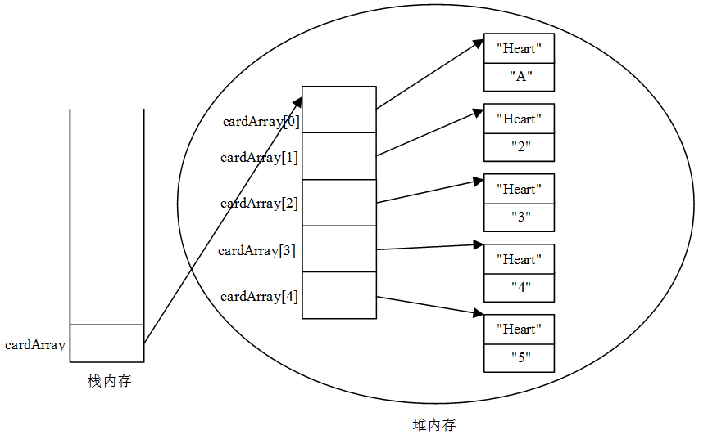
4.5.2 用对象数组存储纸牌（续）
3. 对象数组的初始化
1）对象数组的动态初始化
对象数组创建后数组里面的每一个对象都是null值，需要对数组中的每一个对象进行实例化才能使用。
静态初始化格式如下：
Card cardArray[ ] = new Card[5];
cardArray[0] = new Card("Heart", "A");
cardArray[1] = new Card("Heart", "2");
cardArray[1] = new Card("Heart", "3");
cardArray[1] = new Card("Heart", "4");
cardArray[1] = new Card("Heart", "5");
说明：对象数组也是引用类型数组的一种，数组名cardArray是引用变量，存储在栈内存；而数组元素及所指向的对象皆存储在堆内存。

Slide 69
4.5.2 用对象数组存储纸牌（续）
2）对象数组的静态初始化
动态初始化格式如下：
Card[ ] cardArray = new Card[ ] { new Card("Heart", "A"), new Card("Heart", "2"), new Card("Heart", "3"),new Card("Heart", "4"), new Card("Heart", "5") };

Slide 70
4.5.2 用对象数组存储纸牌（续）
4. 使用对象数组的扑克游戏类
【代码4-15】使用对象数组的CardGame类设计。
1 import java.util.*;
2
3 public class CardGame {
4 /** 主方法 */
5 public static void main(String[] args) {
6 // 创建并初始化
7 CardGame play1 = new CardGame(3);
8 System.out.print("扑克牌初始序列：");
9 // 显示初始化后的底牌序列
10 play1.seeCard();
11 System.out.println();
12 // 洗牌
13 play1.shuffle();
14 System.out.print("洗牌后扑克牌序列：");
15 // 显示洗牌后的底牌序列
16 play1.seeCard();
17 }
18
19 /** 声明总牌数为一个常量 */
20 public static final int DEKE_SIZE = 54;
21 /** 声明洗数次数 */
22 private int shuffleTimes;

Slide 71
23 /** 声明存储纸牌的对象数组 */
24 private static Card[] cardArray = new Card[] { new Card("Spade", "A"),
25 new Card("Spade", "2"),new Card("Spade", "3"), new Card("Spade", "4"),
26 new Card("Spade", "5"), new Card("Spade", "6"),new Card("Spade", "7"),
27 new Card("Spade", "8"), new Card("Spade", "9"), new Card("Spade", "10"),
28 new Card("Spade", "J"), new Card("Spade", "Q"), new Card("Spade", "K"),
29 new Card("Heart", "A"),new Card("Heart", "2"), new Card("Heart", "3"),
30 new Card("Heart", "4"), new Card("Heart", "5"),new Card("Heart", "6"),
31 new Card("Heart", "7"), new Card("Heart", "8"), new Card("Heart", "9"),
32 new Card("Heart", "10"), new Card("Heart", "J"), new Card("Heart", "Q"),
33 new Card("Heart", "K"),new Card("Club", "A"), new Card("Club", "2"),
34 new Card("Club", "3"), new Card("Club", "4"),new Card("Club", "5"),
35 new Card("Club", "6"), new Card("Club", "7"), new Card("Club", "8"),
36 new Card("Club", "9"), new Card("Club", "10"), new Card("Club", "J"),
37 new Card("Club", "Q"),new Card("Club", "K"), new Card("Diamond", "A"),
38 new Card("Diamond","2"), new Card("Diamond","3"),new Card("Diamond","4"),
39 new Card("Diamond","5"),new Card("Diamond","6"),new Card("Diamond","7"),
40 new Card("Diamond","8"),new Card("Diamond","9") new Card("Diamond","10"),
41 new Card("Diamond", "J"),new Card("Diamond", "Q"),new Card("Diamond","K"),
42 new Card("", "RedJoker"), new Card("", "BlackJoker") };
43
44 /** 构造器 */
45 public CardGame(int shuffleTimes) {
46 // 初始化洗牌次数
47 this.shuffleTimes = shuffleTimes;
48 }
49

Slide 72
50 /** n次洗牌方法 */
51 public void shuffle() {
52 Random random = new Random();
53 // 洗牌重复shuffleTimes次
54 for (int j = 0; j < shuffleTimes; ++j) {
55 System.out.println("进行第" + (j + 1) + "次洗牌");
56 for (int i = 0; i < DEKE_SIZE; ++i) {
57 int rdm = (int) (random.nextInt(DEKE_SIZE - i) + i);
58 Card temp = cardArray[i];
59 cardArray[i] = cardArray[rdm];
60 cardArray[rdm] = temp;
61 }
62 }
63 }
64
65 /** 显示底牌 */
66 public void seeCard() {
67 for (Card element : cardArray) {
68 System.out.print(element.toString() + ",");
69 }
70 }
71 }

Slide 73
4.5.3 ArrayList类
数组一旦创建，它的大小就固定了。
Java提供了ArrayList类来存储不限定个数的对象。
ArrayList 类是一个可以动态修改的数组，与普通数组的区别就是它是没有固定大小的限制，可以添加、删除或修改元素。
一般情况下用ArrayList对象来存储一个对象列表，使用起来更灵活方便。

Slide 74
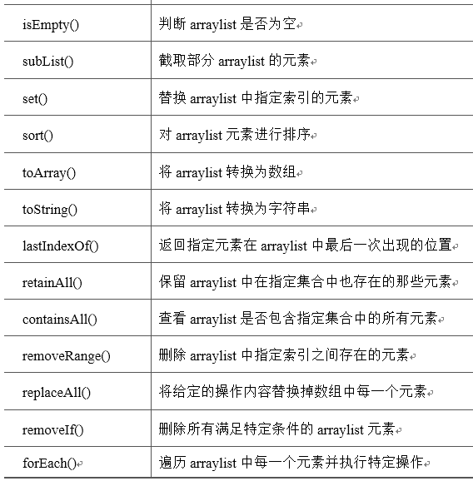
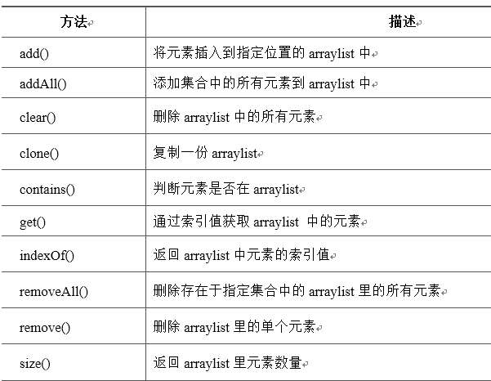
4.5.3 ArrayList类（续）
ArrayList 常用方法

Slide 75
4.5.3 ArrayList类（续）
ArrayList是一种泛型类，具有一个泛型类型E（java.util.ArrayList<E>）。创建一个ArrayList对象时，可以指定一个具体的类型来替代E。
存储用整型数表示的纸牌
ArrayList<Integer> intList=new ArrayList<Integer>();
存储用字符串表示的纸牌
ArrayList<String> stringList=new ArrayList< String>();
存储用Card类表示的纸牌
ArrayList<Card> objectList=new ArrayList< Card>();
用ArrayList来存储组织不同类型的数据很方便，用不同数据类型表示的纸牌，都可统一用ArrayList来存储处理。

Slide 76
4.5.3 ArrayList类（续）
1. ArrayList的基本操作
以下操作均使用如下语句创建的ArrayList对象：
ArrayList<String> cardList=new ArrayList< String>();
1）添加元素
2）计算大小
System.out.println(cardList.size()); // 输出4
3）访问元素
System.out.println(cardList.get(1)); // 访问第二个元素，输出Spade6
注意：数组的索引值从 0 开始。
cardList.add("Spade5");
cardList.add("Spade6");
cardList.add("Spade7");
cardList.add("Spade8");

Slide 77
4.5.3 ArrayList类（续）
4）遍历列表
第一种方式使用for循环来迭代数组列表中的元素，例如：
第二种方式使用增强的for循环来迭代数组列表中的元素，例如：
第三种方式可以使用ArrayList的forEach方法来迭代元素，例如：
lambda表达式作为forEach( )方法的参数。
for (int i = 0; i < cardList.size(); i++) {
System.out.println(cardList.get(i));
}
for (String e:cardList) {
System.out.println(e);
}
cardList.forEach(e->{
System.out.println(e);
});

Slide 78
4.5.3 ArrayList类（续）
5）修改元素
cardList.set(2, "HeartJ"); // 第一个参数为要修改元素的索引位置，第二个为修改后的值
6）删除元素
cardList.remove(3); // 删除第四个元素
2. 数组与ArrayList的转换
数组转换成ArrayList的方法如下：
String[] cardArray = { "SpadeA", "Spade2", "Spade3", "Spade4" };
ArrayList<String> cardList = new ArrayList<>(Arrays.asList(cardArray));
ArrayList转换成数组的方法如下：
String[] array1 = new String[cardList.size()];
cardList.toArray(array1);

Slide 79
4.5.3 ArrayList类（续）
3. 使用ArrayList的扑克游戏类
使用Card类生成的纸牌对象可以使用ArrayList来存储，这样就可以利用ArrayList提供的方法更方便地实现扑克游戏的某些功能。
【代码4-16】使用ArrayList的CardGame类设计。
1 import java.util.*;
2
3 public class CardGame {
4 /** 主方法 */
5 public static void main(String[] args) {
6 // 创建并初始化
7 CardGame play1 = new CardGame(3);
8 System.out.print("扑克牌初始序列：");
9 // 显示初始化后的底牌序列
10 play1.seeCard();
11 System.out.println();
12 // 洗牌
13 play1.shuffle();
14 System.out.print("洗牌后扑克牌序列：");
15 // 显示洗牌后的底牌序列
16 play1.seeCard();
17 }
18

Slide 80
19 /** 声明总牌数为一个常量 */
20 public static final int DEKE_SIZE = 54;
21 /** 声明洗数次数 */
22 private int shuffleTimes;
23 /** 声明存储纸牌的ArrayList */
24 private static ArrayList<Card> cardList = new ArrayList<>();
25 /** 声明存储纸牌的对象数组 */
26 private Card[] cardArray = new Card[] { new Card("Spade", "A"),
27 new Card("Spade", "2"),new Card("Spade", "3"), new Card("Spade", "4"),
28 new Card("Spade", "5"), new Card("Spade", "6"),new Card("Spade", "7"),
29 new Card("Spade", "8"), new Card("Spade", "9"), new Card("Spade", "10"),
30 new Card("Spade", "J"), new Card("Spade", "Q"), new Card("Spade", "K"),
31 new Card("Heart", "A"),new Card("Heart", "2"), new Card("Heart", "3"),
32 new Card("Heart", "4"), new Card("Heart", "5"),new Card("Heart", "6"),
33 new Card("Heart", "7"), new Card("Heart", "8"), new Card("Heart", "9"),
34 new Card("Heart", "10"), new Card("Heart", "J"), new Card("Heart", "Q"),
35 new Card("Heart", "K"),new Card("Club", "A"), new Card("Club", "2"),
36 new Card("Club", "3"), new Card("Club", "4"),new Card("Club", "5"),
37 new Card("Club", "6"), new Card("Club", "7"), new Card("Club", "8"),
38 new Card("Club", "9"), new Card("Club", "10"), new Card("Club", "J"),
39 new Card("Club", "Q"),new Card("Club", "K"), new Card("Diamond", "A"),
40 new Card("Diamond", "2"), new Card("Diamond","3"),new Card("Diamond","4"),
41 new Card("Diamond","5"),new Card("Diamond","6"), new Card("Diamond","7"),
42 new Card("Diamond","8"),new Card("Diamond","9"), new Card("Diamond", "10"),
43 new Card("Diamond","J"),new Card("Diamond","Q"),new Card("Diamond","K"),
44 new Card("", "RedJoker"), new Card("", "BlackJoker") };
45

Slide 81
46 /** 构造器 */
47 public CardGame(int shuffleTimes) {
48 // 初始化洗牌次数
49 this.shuffleTimes = shuffleTimes;
50 // 将纸牌对象数组元素添加到cardList中
51 this.cardList = new ArrayList<>(Arrays.asList(cardArray));
52 }
53
54 /** n次洗牌方法 */
55 public void shuffle() {
56 // 洗牌重复shuffleTimes次
57 for (int j = 0; j < shuffleTimes; ++j) {
58 System.out.println("进行第" + (j + 1) + "次洗牌");
59 // 使用Collections类的shuffle方法打乱纸牌顺序
60 Collections.shuffle(cardList);
61 }
62 }
63
64 /** 显示底牌 */
65 public void seeCard() {
66 for (Card element : cardList) {
67 System.out.print(element.toString() + ",");
68 }
69 }
70 }
直接使用java.util.Collections类的shuffle方法打乱纸牌顺序，这样洗牌方法的实现更简单，无需自己实现此方法。

Slide 82
第4.6课 小结
（1）以数字表示纸牌的存储及洗牌方法为例，介绍了一维数组的概念、初始化及数组元素的访问等内容；
（2）以发牌为例，介绍了二维数组的的概念、初始化及数组元素的访问等内容；
（3）使用字符串能直观地表示纸牌，以此为例介绍了字符串的概念、字符串数组及字符串的基本操作等内容；
（4）可把纸牌看成是对象并将其抽象成类，以此为例介绍了对象数组的概念及使用方法等内容；
（5）ArrayList类用于存储对象列表，以数字、字符串、对象等形式表示的纸牌都可以用ArrayList对象来存储，利用ArrayList类提供的方法能方便地实现洗牌等功能。

Slide 83
知识链接
链4.7形参个数可变的方法
Java允许定义形参个数可变的参数，可以把类型相同但个数可变的参数传递给方法。

